Slide 1
Геохимический профиль коры выветривания карбонатитов на примере Чуктуконского редкоземельно-ниобиевого месторождения
АО «Сибирское ПГО»
г. Красноярск, Россия
Л.Г. Юркевич, Т.Н. Кореневская

Slide 2
В последние десятилетия состояние и перспективы развития мировой редкометальной промышленности в значительной степени базируются на месторождениях кор выветривания карбонатитов (КВК), которые оттеснили на второй план коренные карбонатитовые месторождения.
В 2014-2016 проведены «Поисковые и оценочные работы на Чуктуконском рудном поле (Красноярский край)» по результатам которых произведён подсчет запасов и технико-экономическое обоснование временных разведочных кондиций по Чуктуконскому месторождению.
Чуктуконское месторождение расположено в юго-западной части Сибирской платформы в пределах Чадобецкого куполовидного поднятия и тяготеет к краевой части Тунгусской синеклизы, выполненной мощным комплексом осадочных и вулканогенных образований позднепалеозойско-раннемезозойского возраста.
Чадобецкое поднятие имеет форму овала размером 35х45 км и представляет собой брахиантиклинальную складку, в центре которой развиты терригенно-карбонатные образования среднего и позднего рифея, а на крыльях – отложения кембрия, на которых несогласно залегают терригенно-угленосные осадки позднего - среднего карбона, перми и вулканогенные породы триаса. Широкое распространение на площади Чадобецкого поднятия имеют коры выветривания мел-палеогенового возраста и четвертичные отложения.

Slide 3
Непосредственно Чуктуконское редкоземельно-ниобиевое месторождение расположено в одноименном рудном поле и структурно – тектоническом плане приурочено к центральной части Чуктуконского выступа – долгоживущей пликативно-блоковой структуре южной части Чадобецкого куполовидного поднятия. Месторождение в плане имеет изометричную овальную форму размером 3,5х2,1 км и площадь 5,63 кв.км, вытянутую в субмеридиональном направлении. Месторождение охватывает два карбонатитовых массива (северный и южный), имеющих штокообразную форму и вмещающих редкоземельно – ниобиевое оруденение, связанное с остаточными латеритными корами выветривания. Северный массив (Основной участок) имеет правильную изометричную форму размером 2,5х1,4 км, площадь – 1,32 кв.км. Южный массив (Южный участок) имеет овальную форму размером 0,6х1,2 км, площадь 0,61 кв.км.
Руды Чуктуконского месторождения являются редкоземельно-ниобиевыми. При этом, по результатам геолого-технологического картирования, выделяется несколько природных типов руд: в глинисто-охристых образованиях коры выветривания карбонатитов, в дезинтегрированных карбонатитах («сыпучках»), в бурых железняках и в осадочных породах мел-палеогенового возраста. Преобладающая часть рудной залежи (до 90%) сложена охристыми рудами, на долю глинистой руды приходится от 3 до 6% запасов месторождения.

Slide 4
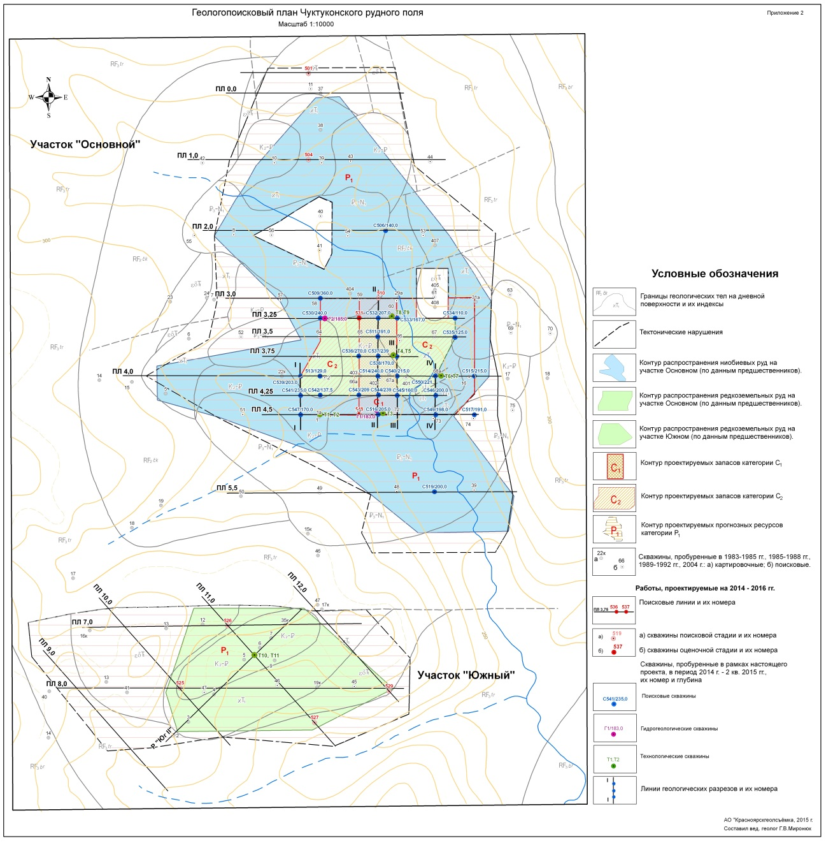
Геологопоисковый план
Чуктуконского рудного поля

Slide 5
Геохимическая характеристика карбонатитов Чуктуконского массива
№ п/п | Элементы | Порог обнаружения ¹⁾ АЭК «GRAN» | Кларк в ЗК ²⁾ (С₁) | Вариации ср. значений элементов в карбонатитах ³⁾ | ПЛ 4,00 (Скв_539, 75 проб, 101-178,4 м, карбонатиты)(С₂) | С2/С1 | Индикаторы глубинного происхождения расплавов ³⁾ | Геохимическая специализация ⁴⁾
1 | Ag | 0,03 г/т | 0,073 г/т |  | 0,3 | 4,1
2 | As | 4 | 0,18 |  | 2,0
3 | B | 1 | 1,2 |  | 0,5 | 0,4
4 | Ba | 10 | 47 | 100-300 | 1500 | 32,0 | >200 Ba | Ba_{5,0} ¹⁴
5 | Be | 0,2 | 0,2 | 1-3 | 1 | 5,0 | >1,5 | Be_{0.3} ⁶⁴
6 | Bi | 0,2 | 0,02 |  | 0,2
7 | Cd | 0,3 | 0,016 |  | 0,15
8 | Ce | 10 | 7, 0 | 30-100 | 200 | 28,6 | >30 Ce | Ce_{2,0} ⁵¹
9 | Co | 0,1 | 2,3 |  | 0,3 | 0,13
10 | Cr | 0,3 | 9,3 |  | 1 | 0,1
11 | Cu | 0,1 | 5,3 |  | 0,3 | 0,06
12 | Ga | 0,2 | 1,8 |  | 0,1
13 | Ge | 0,1 | 0,18 |  | 0,1
14 | La | 3 | 3,0 | 5-20 | 250 | 83,3 | >15 La | La_{12,0} ⁴¹
15 | Li | 1 | 2,5 | 5-20 | 10 | 4,0 |  | Li_{0.5} ¹³¹
16 | Mn | 1 | 90 |  | 1500 | 16,7
17 | Mo | 0,1 | 0,12 |  | 0,5 | 4,2 | >1
18 | Nb | 0,8 | 1,6 | 10-20 | 50 | 31,3 | >10 Nb | Nb_{2,5} ⁸³
19 | Ni | 0,1 | 5,6 |  | 0,5 | 0,09
20 | P | 10 | 100 |  | 200 | 2,0
21 | Pb | 0,2 | 1,2 | 3-10 | 7 | 5,8 |  | Pb_{0.7} ⁵⁴
22 | Sb | 2 | 0,03 |  | 1
23 | Sc | 1 | 1,7 |  | 0,5 | 0,3
24 | Sn | 0,1 | 0,23 |  | 0,2 | 0,9
25 | Sr | 10 | 37 | 50-150 | 450 | 12,2 | >50 Sr | Sr_{3,0} ⁴⁴
26 | Ti | 10 | 490 |  | 100 | 0,2
27 | V | 0,2 | 19 | 50-100 | 7 | 0,4 |  | V_{0.07} ⁴⁴
28 | W | 0,3 | 0,14 |  | 0,2
29 | Y | 1 | 3,2 | 3-20 | 70 | 21,9 | >15 Y | Y_{3,5} ³⁴
30 | Yb | 0,2 | 0,3 |  | 1,5 | 5,0 | >1 Yb
31 | Zn | 2 | 6,8 | 10-30 | 25 | 3,7 |  | Zn _{0.8}¹¹⁸
32 | Zr | 3 | 16 | 30-60 | 40 | 2,5 | >70 | Zr _{0.7} ⁴³
33 | Al | 0,1 | 8,1 |  | 0,4 | 0,05
34 | Ca | 0,1 | 3,8 |  | 25 | 6,6
35 | Fe | 0,1 | 5,33 |  | 4 | 0,7
36 | K | 0,1 | 2,13 |  | 0,15 | 0,07
37 | Mg | 0,1 | 2,6 |  | 1 | 0,5
38 | Na | 0,1 | 2,4 |  | 0,1 | 0,04
39 | Si | 1 | 28,0 |  | 2 | 0,07
Примечание
Содержание химических элементов приведено в n×10-3%, Al, Ca, Fe, K, Mg, Na, Si в %; Ag в г/т. Содержание элементов ниже порога обнаружения заменено на половину чувствительности лабораторного анализа, выше верхнего предела обнаружения >1000 заменено на 1500, >20% на 25% (Fe, Ca).
2) Кларки в земной коре (ЗК) приведены по данным
Прил. 2.11, «Требования МГХК-200…2002 г.».
3) Таб. Генетическая классификация ассоциаций
магматических формаций и их геохимическая специализация
(Опыт составления прогнозно-минерагенических карт на
глубинной геодинамической и геолого-геофизической основе, ВСЕГЕИ, 1998, 76 с.).
4) Геохимическая специализация карбонатитов Чуктуконского
массива рассчитана путем деления средних содержаний
элементов в малоизмененных карбонатитах в скв. 539
на максимальные значения в графе 5.
Ba_{5,0} ⁴⁴ - подстрочный индекс- коэффициент концентрации;
надстрочный индекс- коэффициент вариации в %.

Slide 6
Среднее содержание таких элементов, как Ba, Ce, La, Nb, Sr, Y в карбонатитах Чуктуконского месторождения являются аномальными для карбонатитовой формации, поскольку превышают максимумы средних значений для данного формационного типа.
Геохимическая специализация чуктуконских карбонатитов, определенная по максимумам средних значений элементов карбонатитовой формации представляется формулой:
Структурная геохимическая характеристика карбонатитов Чуктуконского месторождения выражена в формуле:
Наблюдается резкий отрыв группы Nb, P, Sr, Y, La, Ce, Ba, Zr от остальных, представленных компактно сгруппированными ассоциациями фельси-, фемафилов, характеризующих магматические породы. Такой признак может и при отсутствии аномально повышенных содержаний в опробованном материале указывать на возможность обнаружения рудных концентраций в изучаемых образованиях .
Таким образом, структурная геохимическая характеристика наряду с геохимической специализацией ярко подчеркивает перспективность карбонатитов Чуктуконского массива на Y-, La-, Ce-, Nb-, Sr-, Ba- оруденение.
К тому же по уровню содержаний элементов-индикаторов глубинного происхождения расплавов Ba, Be, Ce, La, Nb, Sr, Y, Yb для Чуктуконских карбонатитов отмечается превышение граничных значений, свидетельствующих о магмогенерации карбонатитов на больших глубинах в условиях высоких всесторонних давлений.

Slide 7
По результатам применения критерия Родионова, модели стохастического ряда подвижности и индикаторных отношений петрогенных элементов в обработке данных по разрезам линии II и разрезам ПЛ 3,25, ПЛ 4,00, ПЛ 4,25 и ПЛ 4,50 построены геохимические разрезы.
Для того чтобы судить об элювиальном (непереотложенном) характере продуктов выветривания, были использованы индикаторные отношения петрогенных элементов: сумма щелочных и щелочноземельных элементов к глинозему, титановый модуль (Ti/Al), кремниевый модуль (Al/Si), которые в разрезах кор выветривания ведут себя упорядочен-но. Отношение (K+Na+Ca+Sr+Ba)/Al, названное нами петрогенным модулем, закономерно уменьшается вверх по разрезам различных кор выветривания, кремниевый модуль, как правило, растет вверх по разрезу.
На геохимических разрезах на фоне поля значений петрогенного модуля для каждой скважины показаны значения критерия Родионова, выделены интервалы глубин для расчета рядов распределения связей и ассоциаций элементов. В таблицах, сопровождающих разрезы, приведены геохимические формулы, соответствующие выборкам по интервалам глубин.
Выборки для обработки методом многократной корреляции сформированы по граничным точкам однородных линейных совокупностей геохимических данных, которые обозначены численным значением критерия Родионова - чем больше значение статистического критерия, тем контрастнее геохимическая граница, т.е. большее число элементов резко изменяют уровень содержаний и вариацию.
Произведено сопоставление полученных ассоциаций с эталонными магматогенно-механогенными и хемогенными ассоциациями и рядом подвижности элементов, полученными Ю.К. Бурковым на основе обработки значительного объема аналитических данных по магматическим и осадочным породам.

Slide 8
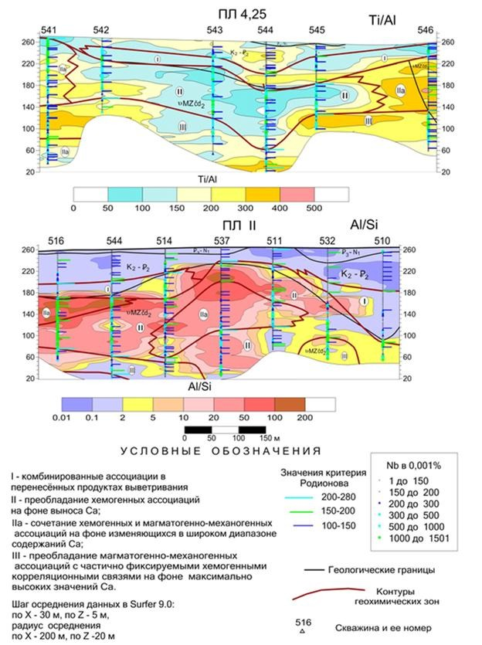
Изменение титанового модуля (Ti/Al) в разрезе ПЛ1,25 и кремневого модуля (Al/Si) по разрезу линии II.
Масштаб 1:5 000

Slide 9
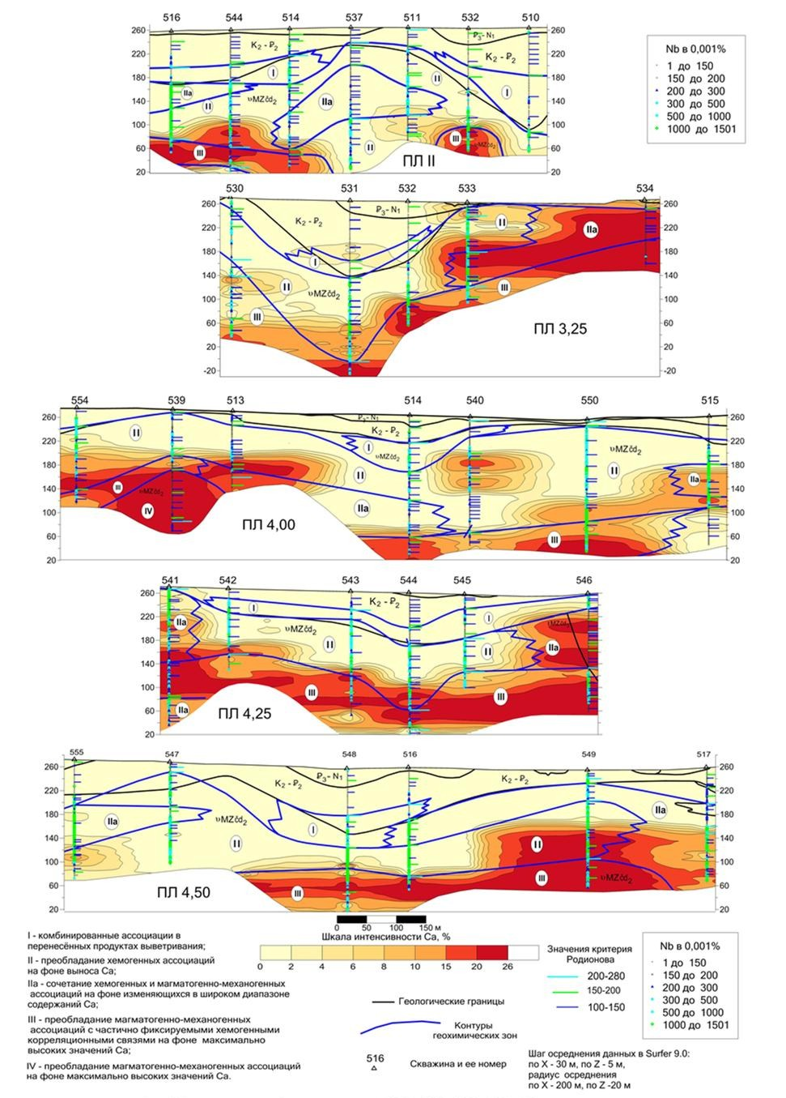
Распределение Са в разрезах линии II и разрезах ПЛ 3,25, ПЛ 4,00, ПЛ4,25, ПЛ 4,50.
Масштаб 1:5 000

Slide 10
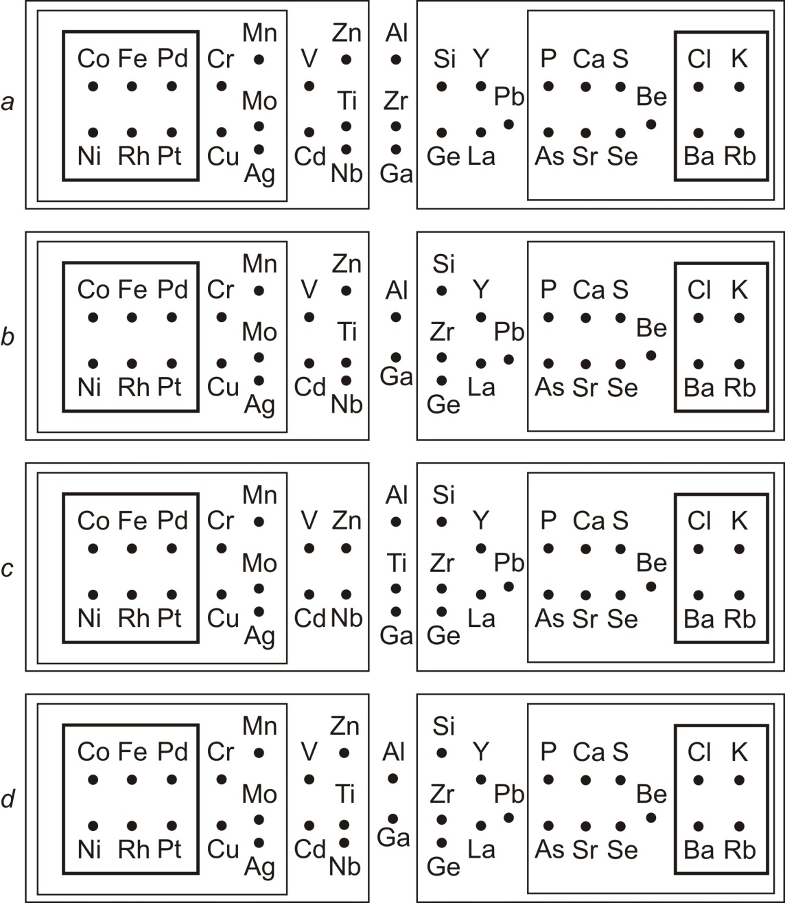
Геохимические ассоциации магматогенных образований
основного (а), среднего (b), кислого (с) состава и обобщенная
характеристика эндогенной геохимической системы (d).

Slide 11
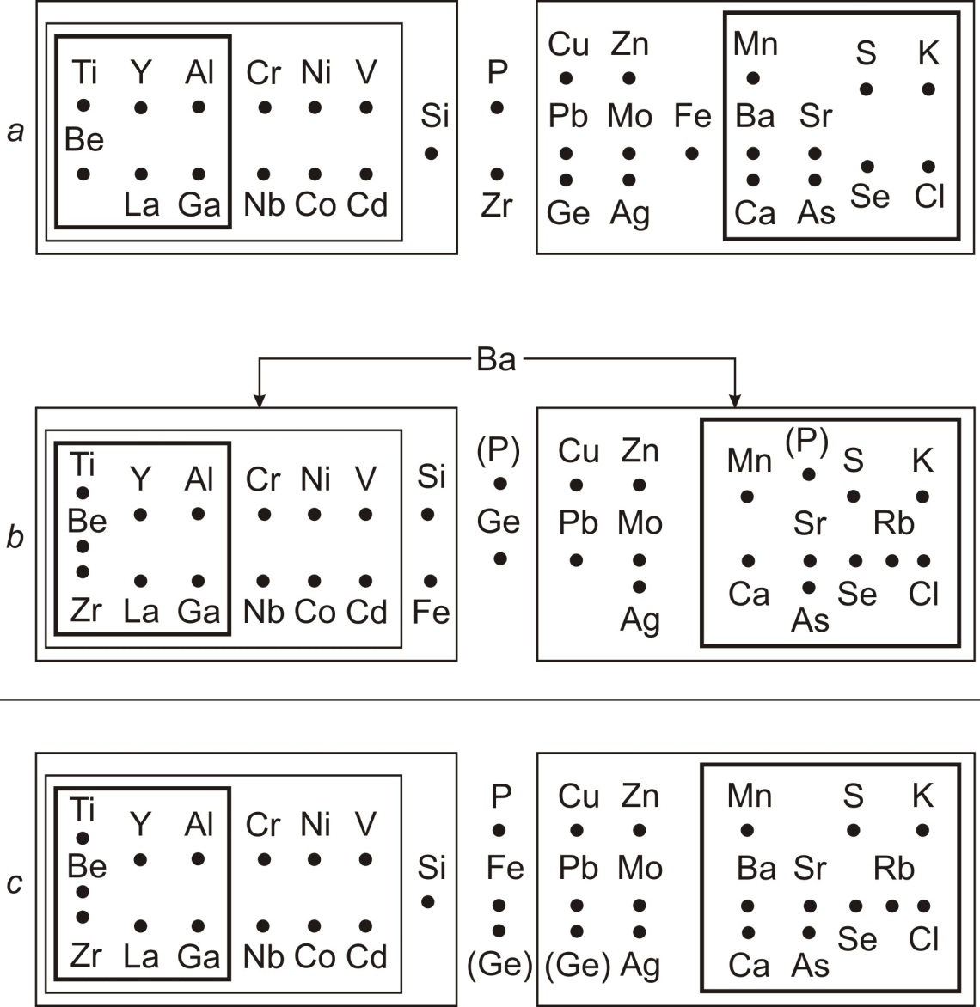
Геохимические ассоциации осадочных образований:
обобщенная характеристика экзогенной (хемогенной) и биогенной
геохимической системы (а), продукты механического выветривания
магматических образований (b). Для сравнения приведены ассоциации
магматогенных образований (с).

Slide 12
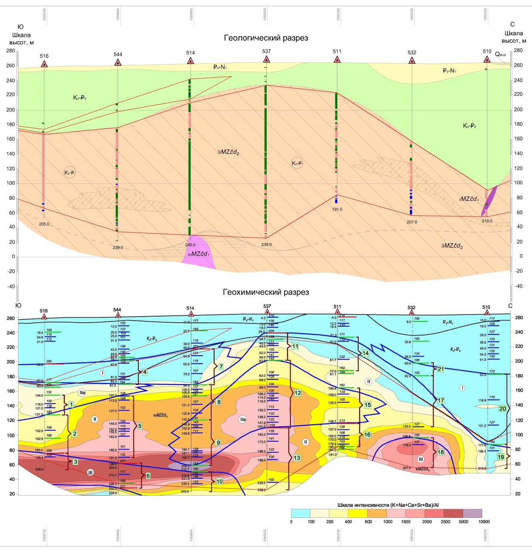
Геолого-геохимическая характеристика коры выветривания по разрезу ПЛ II

Slide 13
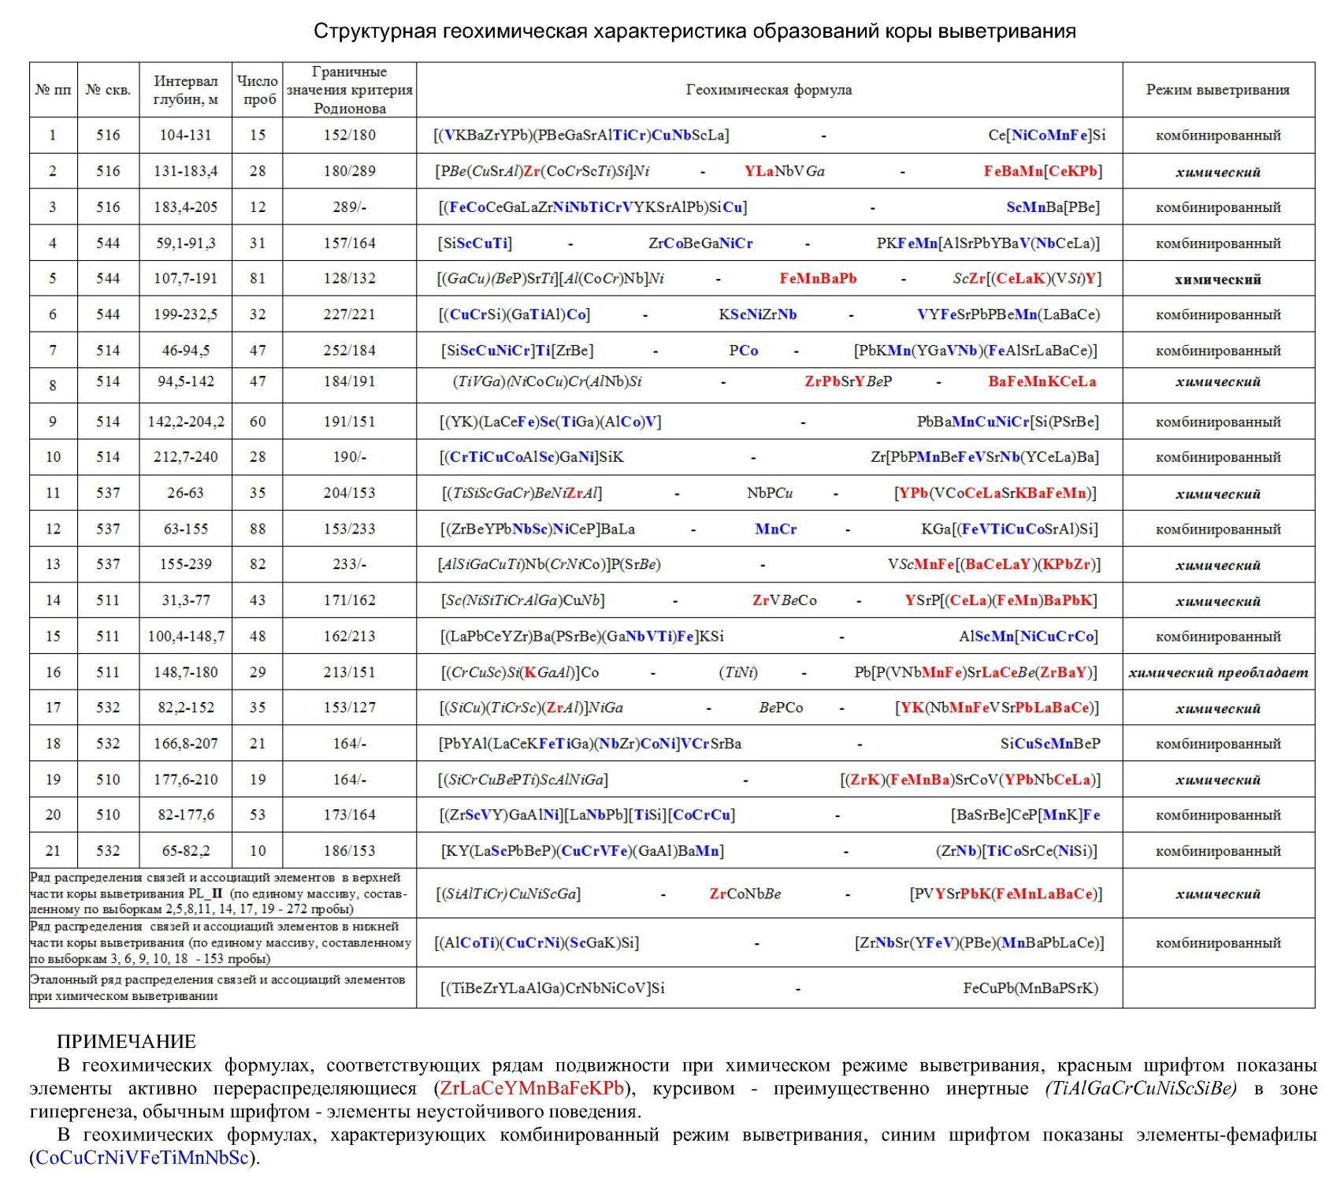

Slide 14
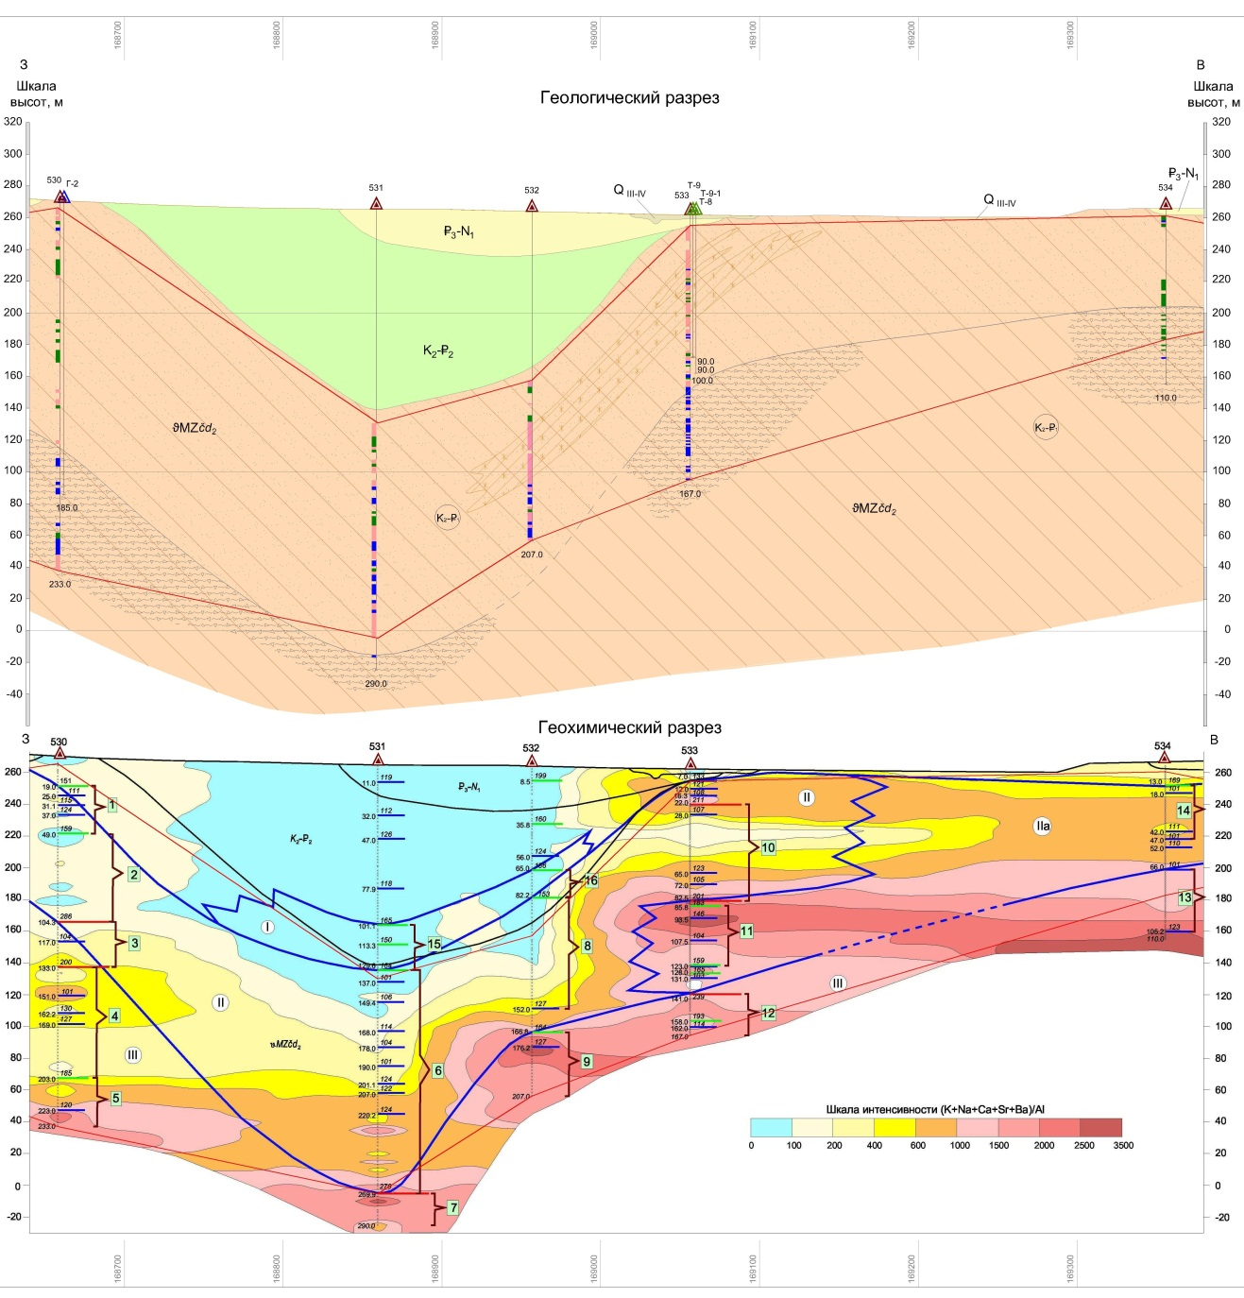
Геолого-геохимическая характеристика коры выветривания по разрезу ПЛ 3,25

Slide 15
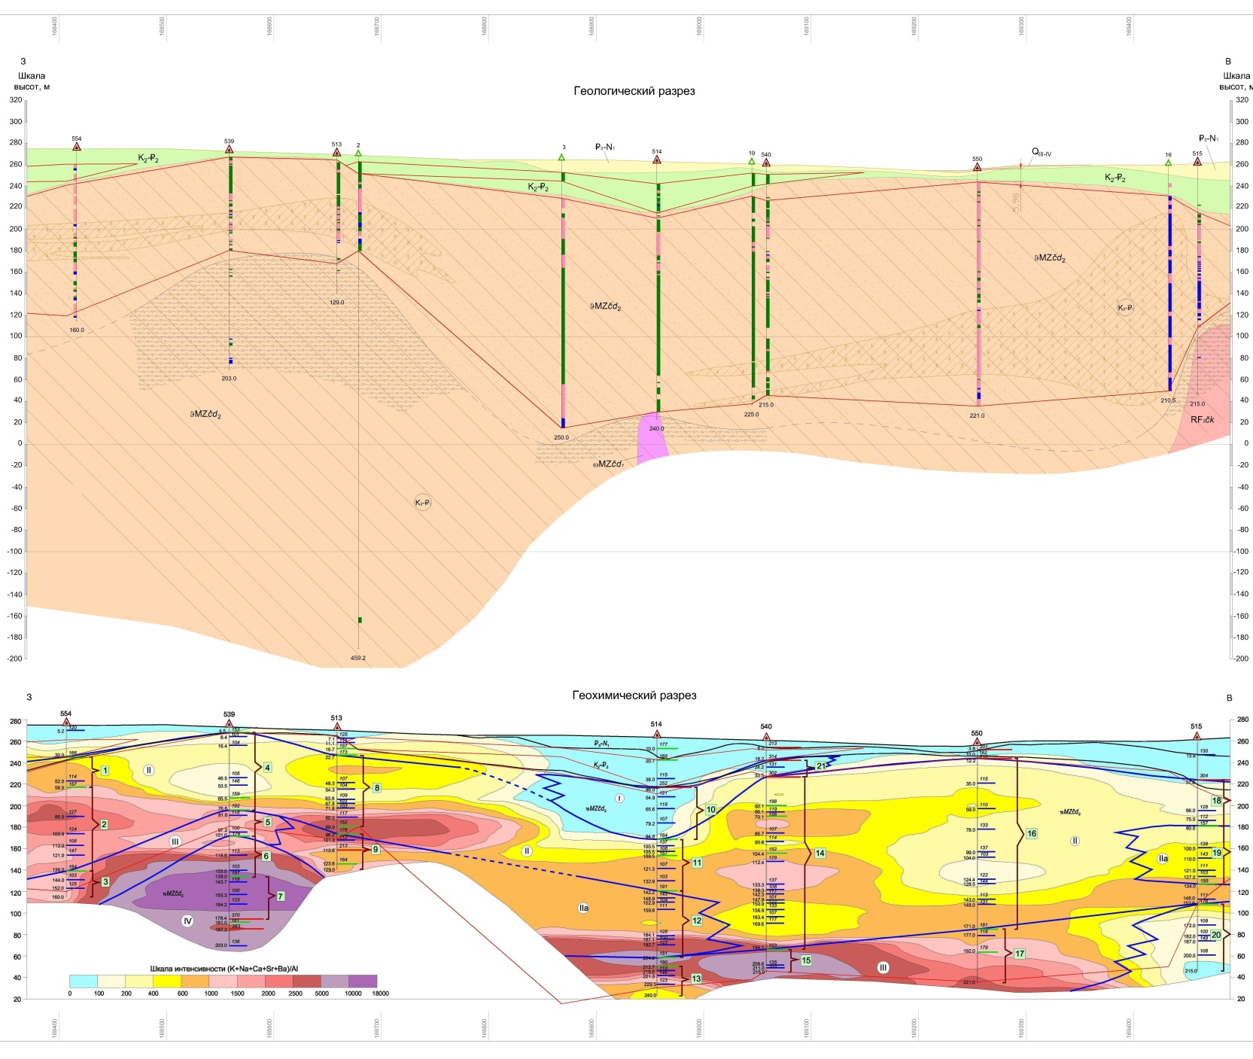
Геолого-геохимическая характеристика коры выветривания по разрезу ПЛ 4,00

Slide 16
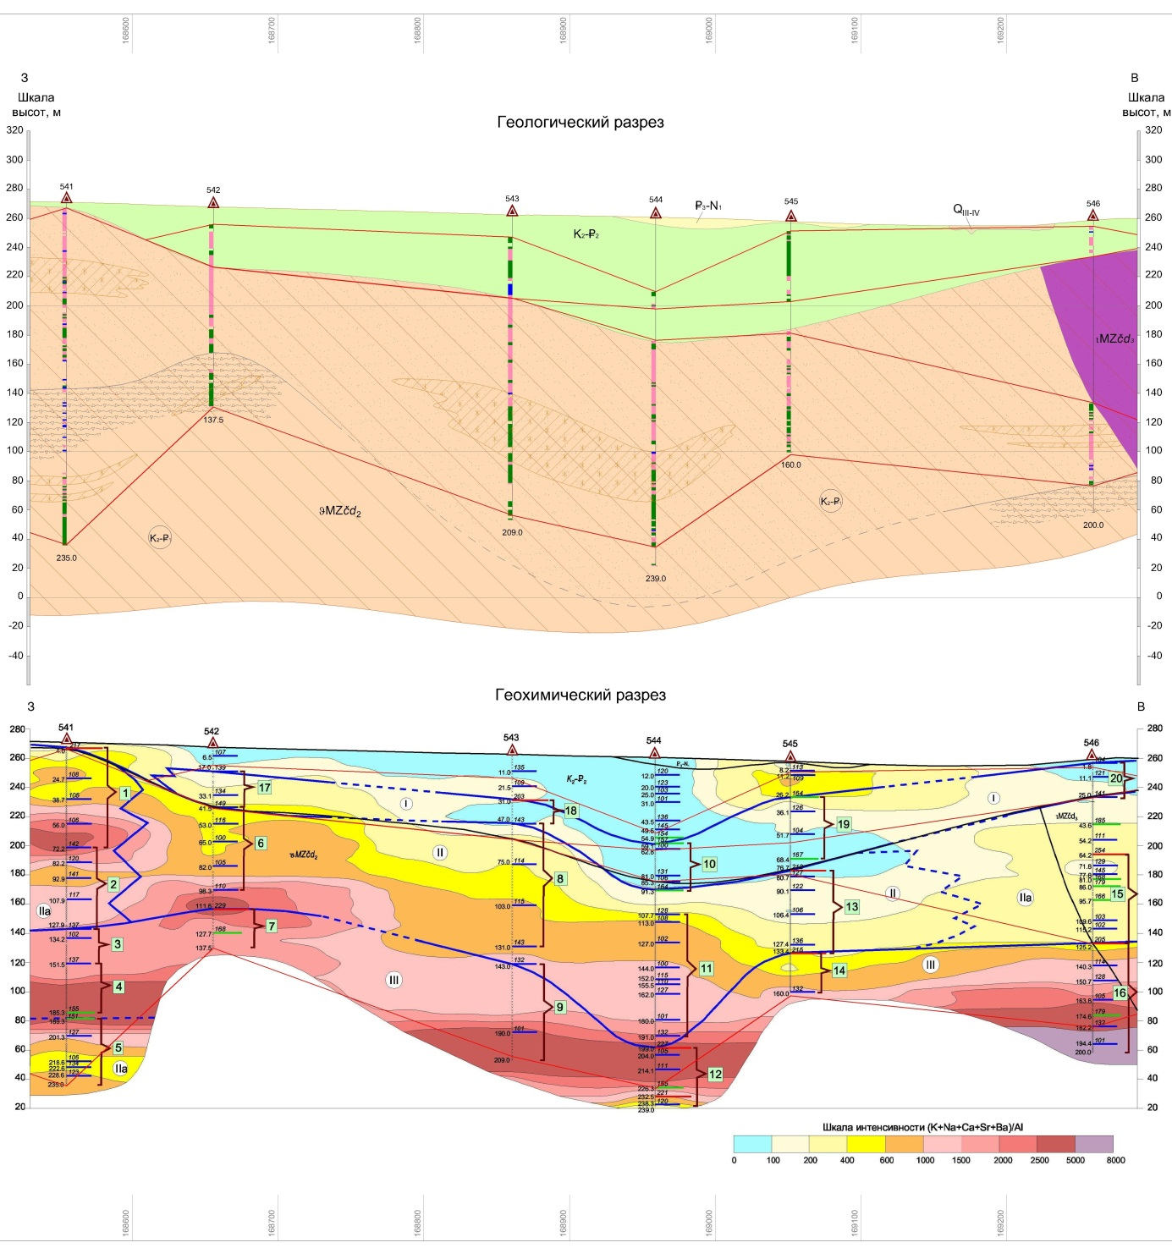
Геолого-геохимическая характеристика коры выветривания по разрезу ПЛ 4,25

Slide 17
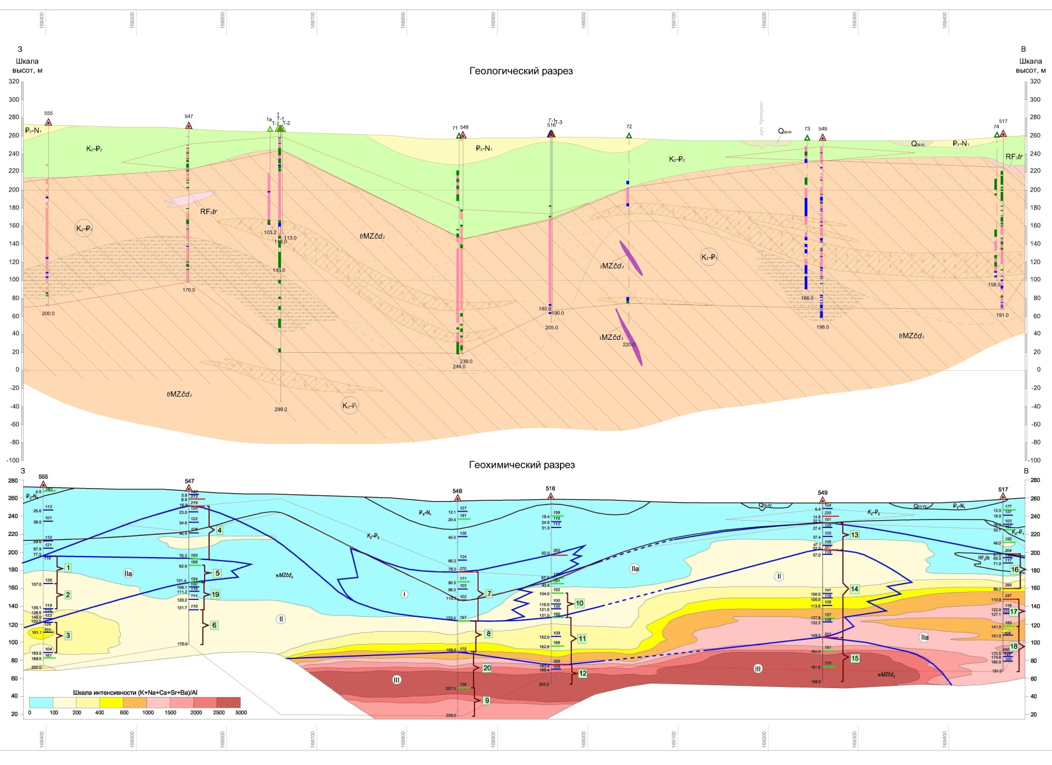
Геолого-геохимическая характеристика коры выветривания по разрезу ПЛ 4,50

Slide 18
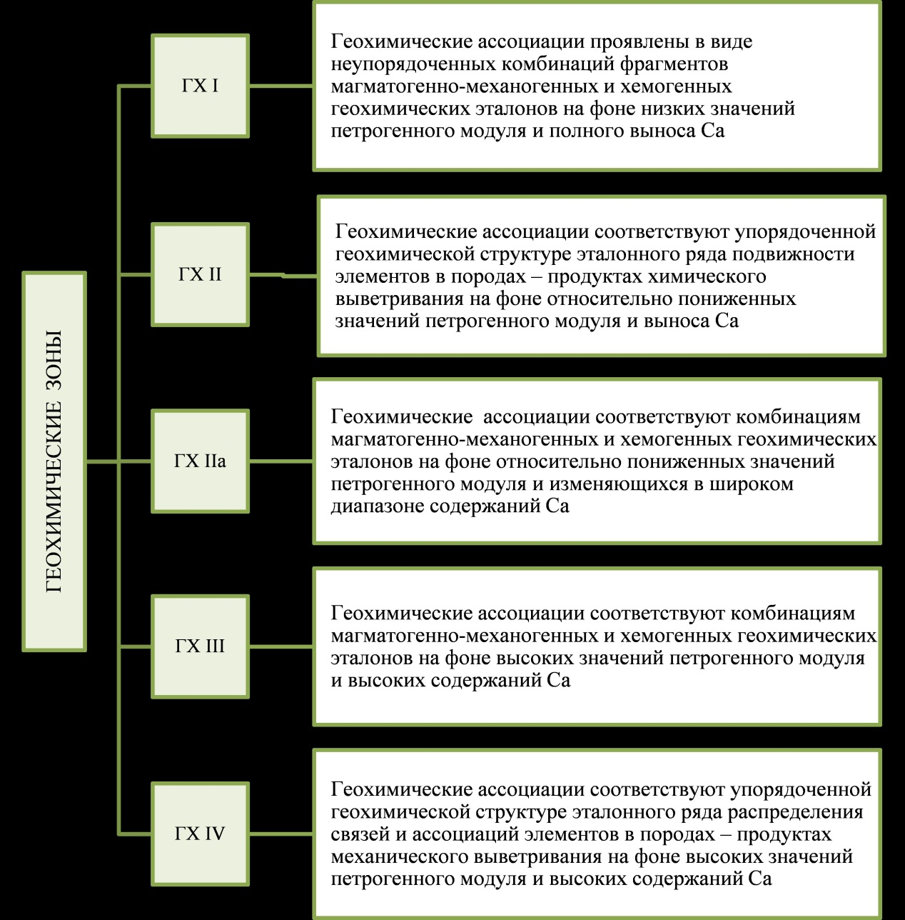
Геохимические зоны и подзоны, выделяемые на основе значений петрогенного модуля, распределения содержаний Са и формул геохимических ассоциаций

Slide 19
Отложения ГХ I уверенно отделяются от перекрывающих мел-палеогеновых отложений и от нижележащих коровых образований геохимическими границами по критерию Родионова, преимущественно превышающими 150 ед. С учетом позиций ГХ I в гипсометрически пониженных частях профиля непереотложенного материала коры выветривания, что наглядно фиксируется низкими значениями петрогенного модуля, материал ГХ I зоны представляет собой перенесенные продукты выветривания, возможно с некоторой примесью осадков мел-палеогена, пород рифейской рамы, и фиксирует этап умеренной тектонической активности, предшествующий стабильному платформенному состоянию.
Отложения ГХ II соответствует зоне выщелачивания, в которой развиты охристые образования, наглядно подчеркивается низкими значениями титанового модуля на ПЛ и других ПЛ. Аналогичный тренд в поведении Ti/Al наблюдается на разрезах ПЛ 4,50, ПЛ 4,00, ПЛ 3,25 и разрезе линии II.
ГХ II характеризуется рядами подвижности элементов, которые соответствуют эталонам для условий химического выветривания, за исключением элементов редкоземельной группы LaYCeZr, позиция которых в подвижной части ряда свидетельствует об их активном перераспределении в зоне по сравнению с инертной группой, формирующейся в ассоциации с Ti. Отмеченная особенность поведения элементов LaYCeZr согласуется с данными А.В. Лапина о минеральных формах накопления редких земель в латеритных корах выветривания карбонатитов. В латеритных корах накопление редких земель сопровождается значительным расширением списка новообразованных гипергенных редкоземельных минералов, которые и становятся основными носителями редких земель в этих корах. Некоторая и, как правило, количественно меньшая часть редких земель в охристой зоне связана с минералами, содержащими изоморфную примесь редкоземельных элементов. Это, прежде всего, минералы группы крандаллита, церийсодержащими стронцио-, барио-, плюмбопирохлорами, баритом и некоторые другие минералы. Оксиды и гидрооксиды железа и марганца также содержат редкоземельные элементы в сорбированной.
ГХ IIa зона является подзоной ГХ II зоны, в которой фиксируются магматогенно-механогенные ассоциации. В ее контурах в охристых образованиях наблюдаются проявления зон окварцевания, реликтов карбонатитов и вмещающих их пород.

Slide 20
ГХ III зона характеризуется комбинациями магматогенно-механогенных и хемогенных геохимических эталонных ассоциаций на фоне высоких значений петрогенного модуля и высоких содержаний Ca , что соответствует начальным этапам химического выветривания на фоне преобладания механической дезинтеграции карбонатитов и фиксируется в разрезе карбонатитовым песком, сыпучкой, охрами с обломками карбонатитов, охристо-кварцевыми породами. ГХ III зона соответствует зоне дезинтеграции в профиле коры выветривания. На всех геохимически охарактеризованных разрезах ГХ III (зона дезинтеграции) отделена от ГХ II (зона выщелачивания) контрастной геохимической границей по критерию Родионова (150-200 ед. и выше).
ГХ IV зона соответствует проявлению в низах скв. 539 (ПЛ 4,00) малоизмененных карбонатитов, средние значения элементов в которых были приняты в качестве базовой геохимической характеристики исходных карбонатитов Чуктуконского месторождения.
По каждому разрезу составлены сводные выборки по ГХ III и ГХ II, по которым получены оценки содержания элементов в целом по зонам и составлены относительные ряды подвижности элементов, фиксирующие итоговую интенсивность накопления элементов в основных зонах коры выветривания в результате сложных процессов физико-химического преобразования исходных карбонатитов. По коэффициентам концентрации построены ряды относительной подвижности элементов:

Slide 21
Средние содержания (С) химических элементов и коэффициенты концентрации (К) в корах выветривания карбонатитов по поисковым линиям Чуктуконского массива
№ n/n | Элементы | Порог обнару- жения ¹⁾ АЭК «GRAND» | Кларк в ЗК ²⁾ | Лапин А.В. Кальцитовые карбонатиты ³⁾ Сср. | Средние содержания (медиана распределения) |  |  |  |  |  |  |  |  |  |  | Верхняя часть КВ Сср. взвеш. ⁵⁾ С₂ | Нижняя часть КВ Сср. взвеш. С₃ | Верхняя часть КВ К₁=С₂ / С₁ | Нижняя часть КВ К₂=С₃ / С₁
 |  |  |  |  | PL_4.0 Скв_539 75 пр. 101-178,4 м карбонатиты С₁ | PL_3.25 201 пр. Верхняя часть КВ⁴⁾ | PL_3.25 157 пр. Нижняя часть КВ | PL_4.0 545 пр. Верхняя часть КВ | PL_4.0 169 пр. Нижняя часть КВ | PL_4.25 323 пр. Верхняя часть КВ | PL_4.25 282 пр. Нижняя часть КВ | PL_4.5 179 пр. Верхняя часть КВ | PL_4.5 187 пр. Нижняя часть КВ | PL_II 272 пр. Верхняя часть КВ | PL_II 153пр. Нижняя часть КВ
1 | 2 | 3 | 4 | 5 | 6 | 7 | 8 | 9 | 10 | 11 | 12 | 13 | 14 | 15 | 16 | 17 | 18 | 19 | 20
1 | Ag | 0,03 | 0,073 |  | 0,3 | 0,3 | 0,3 | 0,5 | 0,4 | 0,8 | 0,5 | 0,7 | 0,5 | 0,6 | 0,2 | 0,6 | 0,4 | 2 | 1,4
2 | As | 4 | 0,18 |  | 2,0 ⁶⁾ | 4 | 2 | 2 | 2 | 2 | 2 | 2 | 2 | 2 | 2
3 | B | 1 | 1,2 |  | 0,5 ⁶⁾ | 0,5 | 0,5 | 3 | 1,5 | 4 | 1,3 | 3 | 0,5 | 3 | 1,5
4 | Ba | 10 | 47 | 330 | 1500 | 1400 | 1000 | 1500 | 1500 | 1500 | 1500 | 1500 | 1500 | 1500 | 1500 | 1500 | 1400 | 1 | 0,9
5 | Be | 0,2 | 0,2 |  | 1 | 6 | 2 | 6 | 12 | 10 | 10 | 15 | 7 | 6 | 30 | 8 | 12 | 8 | 11,6
6 | Bi | 0,2 | 0,02 |  | 0,2 ⁶⁾ | 0,1 | 0,1 | 0,4 | 0,1 | 0,1 | 0,1 | 0,1 | 0,1 | 0,1 | 0,5
7 | Cd | 0,3 | 0,016 |  | 0,15 ⁶⁾ | 0,5 | 0,5 | 0,15 | 0,15 | 0,15 | 0,15 | 0,7 | 1 | 0,2 | 0,2
8 | Ce | 10 | 7 | 348 | 200 | 300 | 150 | 1500 | 1000 | 1500 | 700 | 1500 | 600 | 1500 | 1500 | 1300 | 800 | 6,5 | 4
9 | Co | 0,1 | 2,3 | 0,6 | 0,3 | 4 | 1 | 5 | 2 | 4 | 2 | 7 | 2 | 3 | 2 | 4,5 | 2 | 15 | 6,7
10 | Cr | 0,3 | 9,3 | 2,2 | 1 | 8 | 5 | 4 | 3 | 3 | 4 | 6 | 5 | 3 | 2,5 | 4,5 | 4 | 4,5 | 4
11 | Cu | 0,1 | 5,3 |  | 0,3 | 4 | 1,5 | 3 | 1 | 1 | 0,8 | 4 | 1 | 3 | 1 | 3 | 1 | 9,6 | 3,4
12 | Ga | 0,2 | 1,8 |  | 0,1 ⁶⁾ | 2 | 1 | 2,5 | 2 | 3 | 1 | 5 | 1,6 | 2 | 1
13 | Ge | 0,1 | 0,18 |  | 0,1 ⁶⁾ | 0,3 | 0,15 | 1,5 | 0,5 | 1,3 | 0,5 | 0,7 | 0,3 | 1 | 1
14 | La | 3 | 3 |  | 250 | 350 | 200 | 1400 | 600 | 1500 | 700 | 1000 | 500 | 1500 | 1500 | 1200 | 700 | 5 | 2,8
15 | Li | 1 | 2,5 |  | 10 | 4 | 8 | 0,5 | 6 | 0,5 | 4 | 2 | 5 | 0,5 | 0,5 | 1 | 4,5 | 0,12 | 0,5
16 | Mn | 1 | 90 | 860 | 1500 | 1500 | 1000 | 1500 | 1500 | 1500 | 1500 | 1500 | 1500 | 1500 | 1500 | 1500 | 1400 | 1 | 0,9
17 | Mo | 0,1 | 0,12 |  | 0,5 | 6 | 3 | 15 | 10 | 10 | 7 | 7 | 7 | 10 | 10 | 10 | 7 | 22 | 14,6
18 | Nb | 0,8 | 1,6 |  | 50 | 400 | 300 | 300 | 1500 | 700 | 250 | 1500 | 800 | 250 | 150 | 550 | 550 | 11 | 11,1
19 | Ni | 0,1 | 5,6 | 1,6 | 0,5 | 10 | 2 | 7 | 3 | 6 | 4 | 16 | 5 | 8 | 8 | 8,5 | 4,5 | 17 | 9
20 | P | 10 | 100 |  | 200 | 400 | 250 | 750 | 700 | 600 | 700 | 1000 | 500 | 600 | 850 | 700 | 600 | 3,4 | 3,1
21 | Pb | 0,2 | 1,2 | 17,6 | 7 | 25 | 12 | 80 | 60 | 60 | 30 | 30 | 30 | 60 | 65 | 60 | 40 | 8,6 | 5,7
22 | Sb | 2 | 0,03 |  | 1 ⁶⁾ | 1 | 1 | 1 | 1 | 1 | 1 | 1 | 1 | 1 | 1
23 | Sc | 1 | 1,7 |  | 0,5 ⁶⁾ | 1 | 0,5 | 1 | 0,5 | 0,5 | 0,5 | 0,5 | 0,5 | 1,6 | 0,5
24 | Sn | 0,1 | 0,23 |  | 0,2 | 1,2 | 0,6 | 2,5 | 2 | 2 | 1 | 2,5 | 1,5 | 1,5 | 1,2 | 2 | 1,2 | 10,3 | 6,2
25 | Sr | 10 | 37 | 160 | 450 | 300 | 300 | 350 | 400 | 400 | 450 | 650 | 600 | 300 | 400 | 400 | 450 | 0,9 | 1
26 | Ti | 10 | 490 | 78 | 100 | 600 | 250 | 600 | 250 | 400 | 250 | 1500 | 300 | 600 | 500 | 700 | 300 | 7 | 3
27 | V | 0,2 | 19 | 38 | 7 | 40 | 30 | 60 | 40 | 60 | 30 | 80 | 40 | 45 | 40 | 60 | 35 | 8,6 | 5
28 | W | 0,3 | 0,14 |  | 0,2 ⁶⁾ | 2 | 1,2 | 6 | 1,5 | 6,5 | 1,2 | 7 | 1,5 | 6 | 2
29 | Y | 1 | 3,2 | 25 | 70 | 70 | 40 | 250 | 120 | 300 | 100 | 150 | 70 | 200 | 100 | 200 | 90 | 2,9 | 1,3
30 | Yb | 0,2 | 0,3 |  | 1,5 | 3 | 1,5 | 8 | 8 | 9 | 3 | 6 | 2,5 | 8 | 4 | 7 | 3,5 | 4,9 | 2,4
31 | Zn | 2 | 6,8 | 340 | 25 | 200 | 70 | 700 | 450 | 1400 | 450 | 500 | 450 | 700 | 700 | 750 | 400 | 30 | 16
32 | Zr | 3 | 16 | 8 | 40 | 100 | 60 | 100 | 70 | 150 | 80 | 200 | 100 | 130 | 80 | 150 | 80 | 3,8 | 2
33 | Al | 0,1 | 8,1 |  | 0,4 | 4 | 1 | 4 | 1,5 | 3 | 1,5 | 10 | 2 | 5 | 1,5 | 4,5 | 1,5 | 12 | 3,8
34 | Ca | 0,1 | 3,8 |  | 25 | 2,5 | 20 | 0,2 | 15 | 0,4 | 25 | 1 | 20 | 0,1 | 15 | 0,6 | 20 | 0,03 | 0,8
35 | Fe | 0,1 | 5,33 |  | 4 | 20 | 10 | 25 | 25 | 25 | 15 | 25 | 20 | 25 | 25 | 25 | 20 | 6,1 | 4,6
36 | K | 0,1 | 2,13 |  | 0,15 | 0,3 | 1 | 0,6 | 0,6 | 0,5 | 0,5 | 0,4 | 0,5 | 0,4 | 0,1 | 0,5 | 0,5 | 3,2 | 3,5
37 | Mg | 0,1 | 2,6 |  | 1 | 0,9 | 0,8 | 1 | 1 | 1 | 0,8 | 0,9 | 0,8 | 0,9 | 1 | 1 | 1 | 1 | 1
38 | Na | 0,1 | 2,4 |  | 0,1 | 0,2 | 0,2 | 0,2 | 0,4 | 0,25 | 0,25 | 0,2 | 0,4 | 0,1 | 0,2 | 0,2 | 0,3 | 2 | 3
39 | Si | 1 | 28 |  | 2 | 5 | 4 | 3 | 4 | 1,5 | 2 | 3 | 3 | 2 | 3 | 3 | 3 | 1,4 | 1,5
Примечания:
¹⁾ Содержания химических элементов даны в n*10⁻³%, Al, Ca, Fe , K, Mg, Na, Si в %; Ag в г/т;
²⁾ Кларки в земной коре (ЗК) приведены по данным Прил. 2.11 «Требования МГХК-200…2002 г.»;
³⁾ Средние содержания приведены по данным Табл. 5.23 «Минерагения кор выветривания карбонатитов. Метод. руководство. А.В. Лапин. 2011.-308с. (РОСНЕДРА, ГЕОКАРТ)
⁴⁾ КВ – кора выветривания
⁵⁾ Сср. взвешенное – по числу проб в выборках PL 3.25, PL 4.0, PL 4.25, PL 4.5, PL II.
6) элементы, у которых средние содержания в карбонатитах на уровне порога обнаружения и ниже.

Slide 22
Низкие значения коэффициентов относительной концентрации для Mn и Ba связаны с ограничением по верхним порогам определения содержаний этих элементов, который равен 1%, спектральным приближенно-количественным анализом, также не рассматриваются элементы, средние содержания которых в карбонатитах Чуктуконского месторождения на уровне порогов обнаружения и ниже.
В обеих зонах наблюдается вынос Ca (Кk=0,8 и Кk=0,03), Li (Kk=0,46 и Кк=0,12) из исходных карбонатитов, максимальный в зоне охр. Остальные элементы заметно повышают свои концентрации в коре выветривания. По интенсивности накопления в зоне охр (ГХ II) выделяются две группы элементов: 1) Yb, La, Fe, Ce, Ti, Be, V, Pb, Cu с Кк=5 ÷10; 2) Sn, Nb, Al, Co, Ni, Zn, Mo c Kk=10 ÷22.
Сравнение полученного ряда относительной подвижности для зоны охр с рядом миграционной способности в зоне охр, рассчитанным по результатам количественного анализа по А.В. Лапину, показывает удовлетворительную сходимость результатов по Si (Kk=1,9, Kk=1,4), P (Kk=2,1, Kk=3,4), Ce (Kk=4,0, Kk=6,5), Y (Kk=4,3, Kk=2,9), Zr (Kk=4,5, Kk=3,8), Cr (Kk=5,2, Kk=4,5), Fe (Kk=5,4, Kk=6,1), Ti (Kk=5,9, Kk=7,0), фиксирует меньшую интенсивность накопления в зоне охр по А.В. Лапину для Pb (Kk=3,0, Kk=8,6), Ni (Kk=3,4, Kk=17,0), Nb (Kk=3,8, Kk=11,0), Co (Kk=4,2, Kk=15,0).
Таким образом, проведенные геохимические исследования по лабораторным данным 2014-2016 гг. позволили:
- установить контрастную геохимическую специализацию карбонатитов на La₁₂ Ba_{5,0} Y_{3,5} Sr_{3,0} Nb_{2,5} Ce_{2,0} относительно максимумов вариации содержаний в карбонатитовой формации и выявить особое положение этой группы элементов в структуре геохимических ассоциаций, которые однозначно определяют высокий рудный потенциал пород Чуктуконского рудного поля;
- уверенно отделить непереотложенные продукты выветривания от малоизмененных карбонатитов и от перекрывающих мел-палеогеновых отложений;
- определить основной геохимический рубеж в коре выветривания, отделяющий зону преобладания процессов химического выветривания (зону выщелачивания) от зоны преимущественно дезинтеграции исходных карбонатитов;
- построить ряды подвижности элементов, показав активное перераспределение YLaCe в зоне выщелачивания;
- построить ряды относительного накопления элементов в зонах дезинтеграции и выщелачивания;
- выделить участки, наиболее обогащенные TR, Nb и другими полезными элементами.

Slide 23
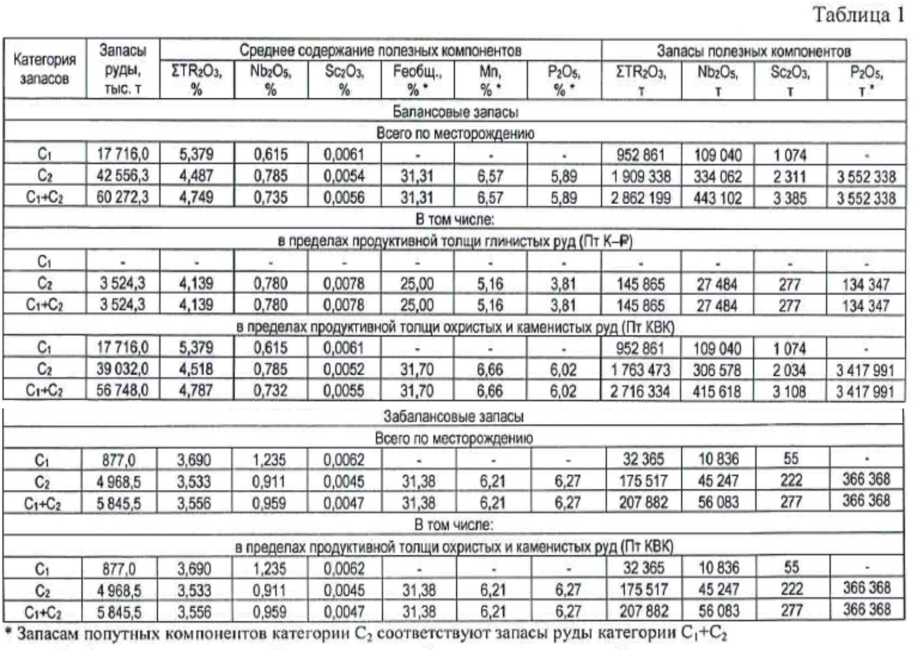
Запасы Чуктуконского редкоземельно-ниобиевого месторождения
(из протокола от 04 мая 2018 г. №5397-оп заседания Государственной комиссии по утверждению заключений государственной экспертизы запасов твердых полезных ископаемых Федерального агентства по недропользованию, г. Москва

Slide 24
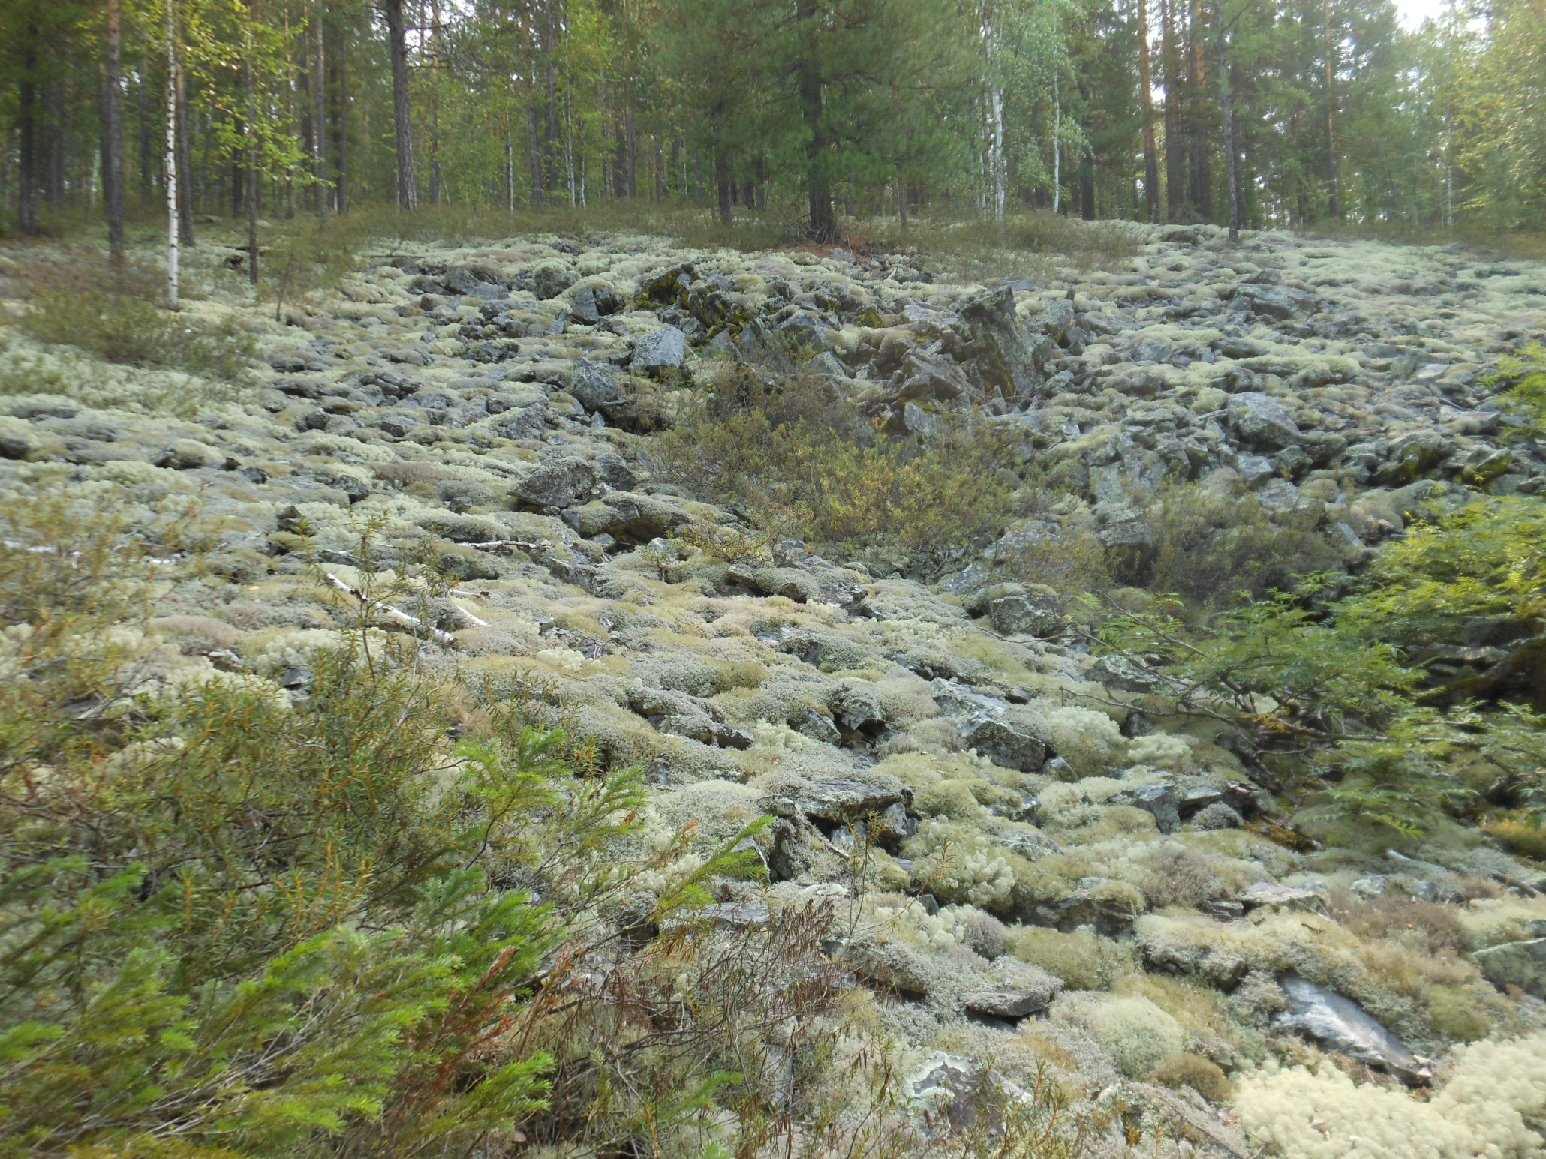
Спасибо за внимание!

Slide 25
Факторный анализ массивов проб, сформированных по профилям линий скважин, выявляет аналогичные центральному массиву ассоциации элементов. Главная компонента имеет повторяющийся набор химических элементов, состоящий из Fe, Mn, Ba, редкоземельных элементов Ce, La, Y, Yb, Zr, Nb и элементов литофильно-халькофильной группы (Pb, Zn, Mo, Sn).
Элементы 2-й компоненты представлены преимущественно сидерофилами-элементами характерными для основных и ультраосновных пород. Результаты факторного анализа представлены ниже (где 23,6 значение фактора, а подстрочные цифры у символов элементов - факторные нагрузки):

Slide 26
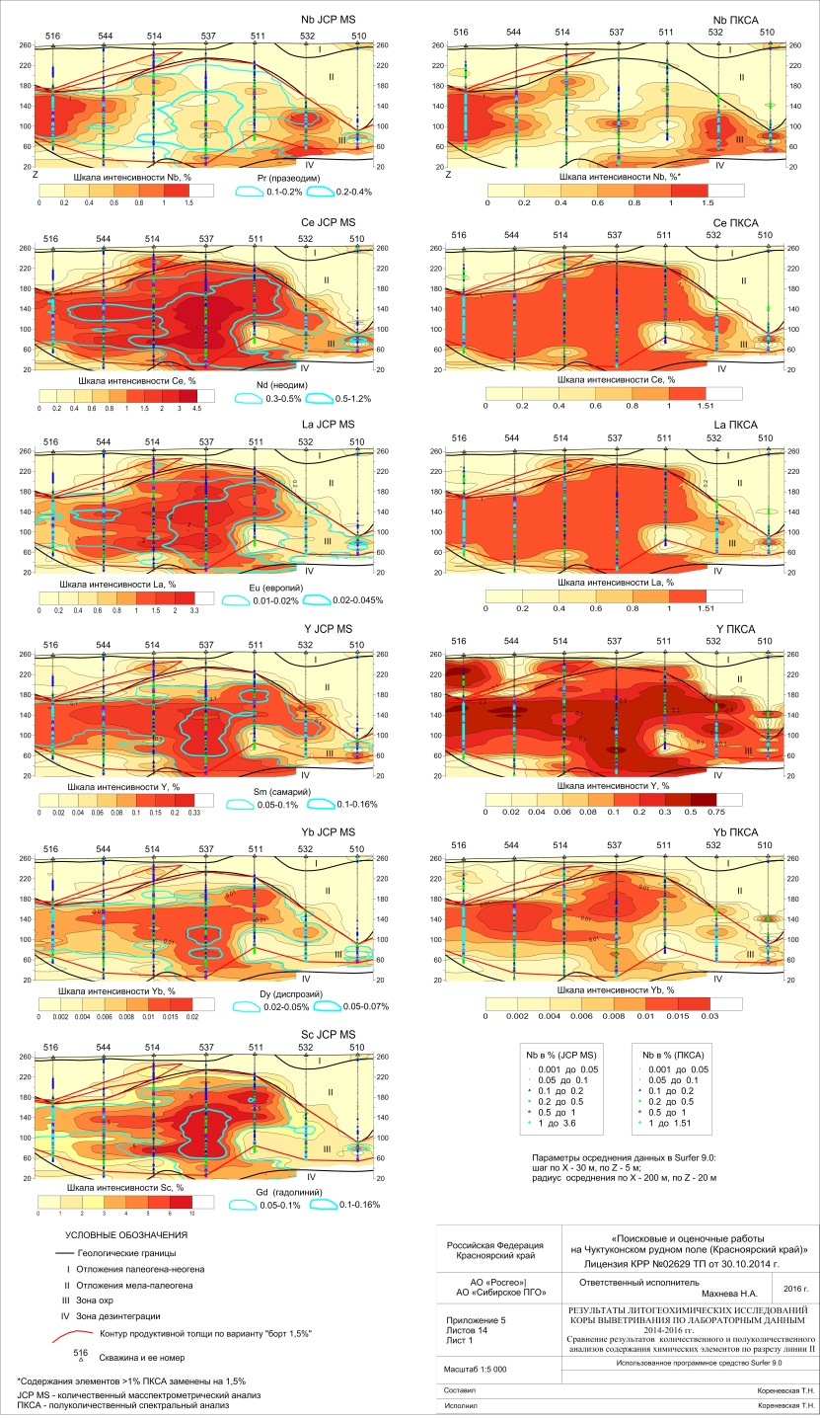
Сравнение результатов количественного и полуколичественного анализов содержания химических элементов по разрезу линии II

Slide 27
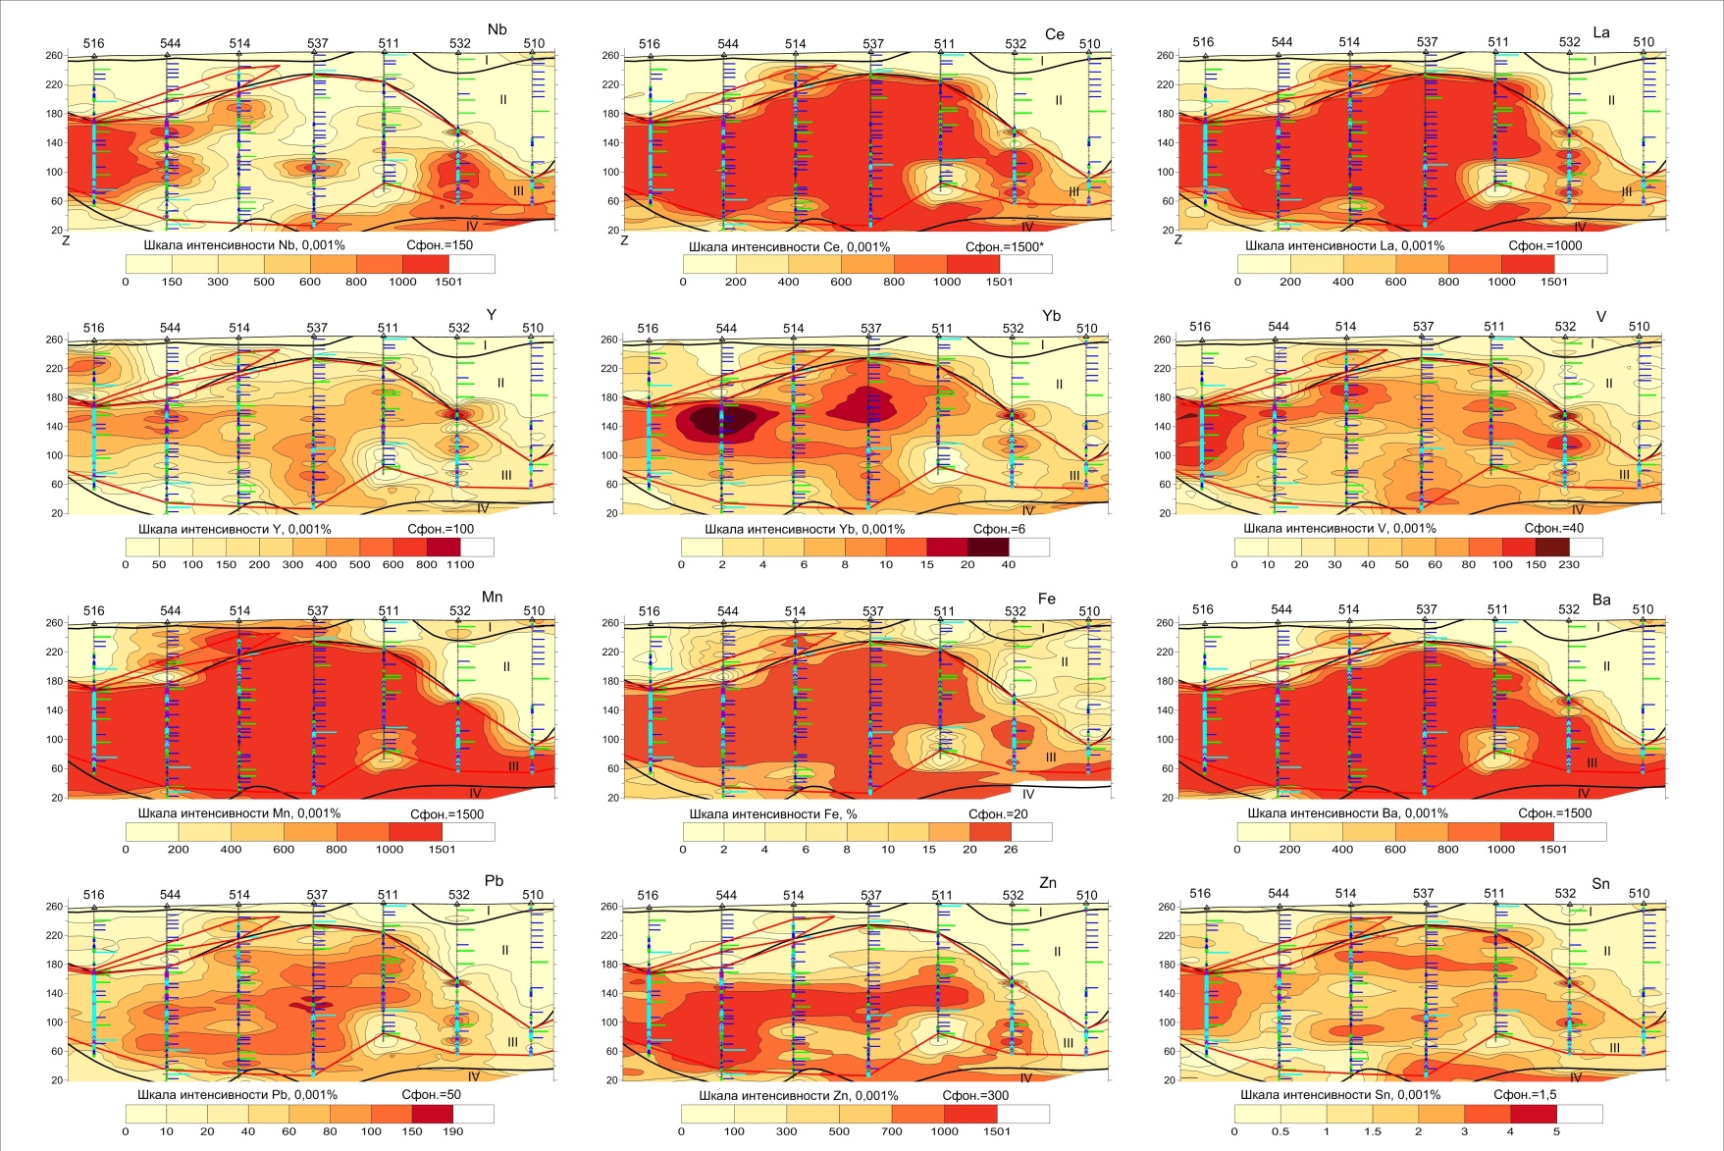
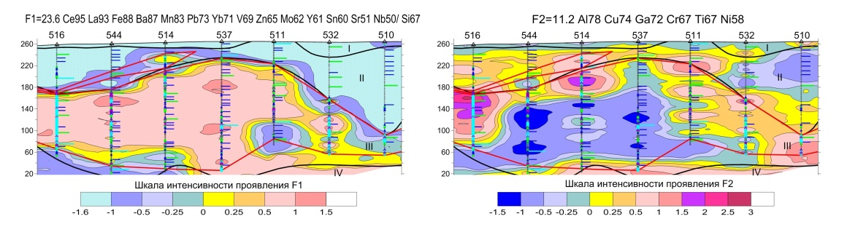
Изолинии интенсивности содержаний химических элементов и ассоциаций по разрезу линии II

Slide 28
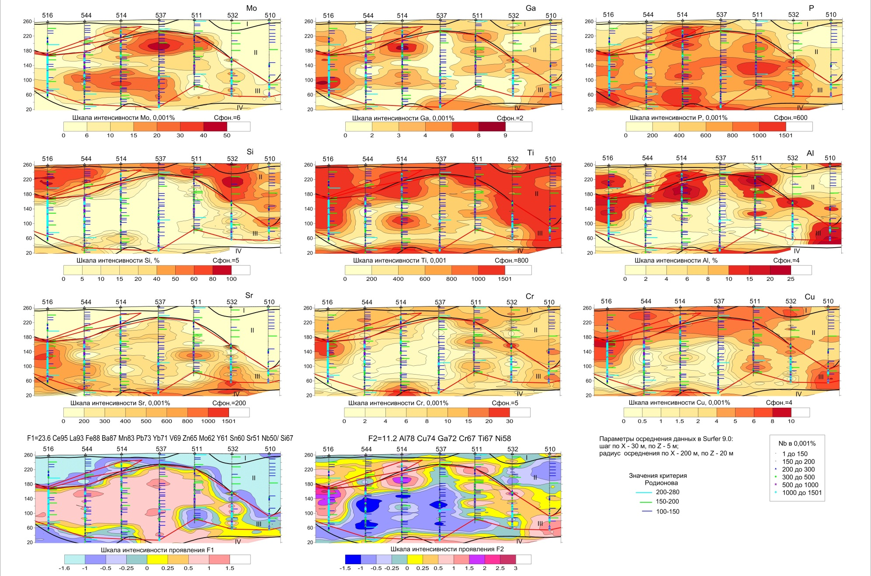
Изолинии интенсивности содержаний химических
элементов и ассоциаций по разрезу линии II

Slide 29
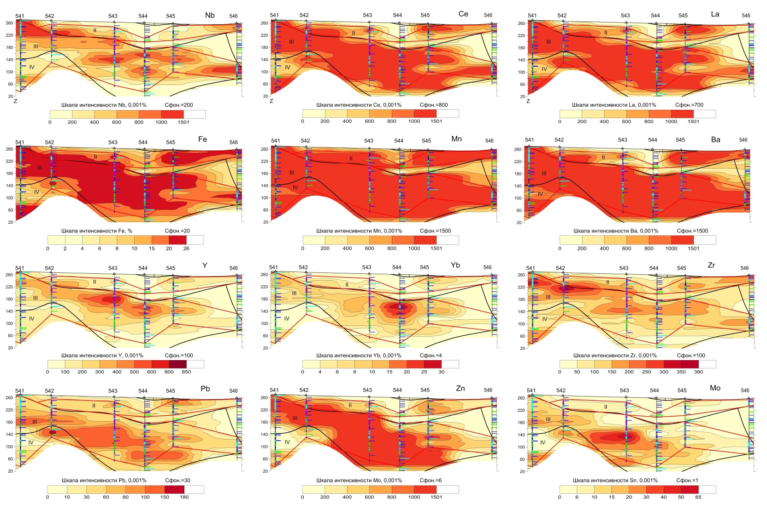
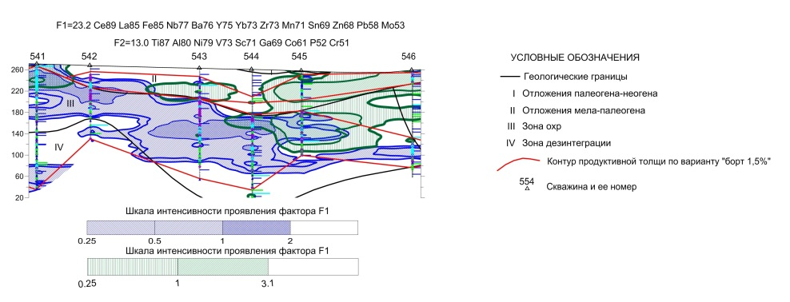
Изолинии интенсивности содержаний химических элементов и ассоциаций по разрезу ПЛ4,25

Slide 30
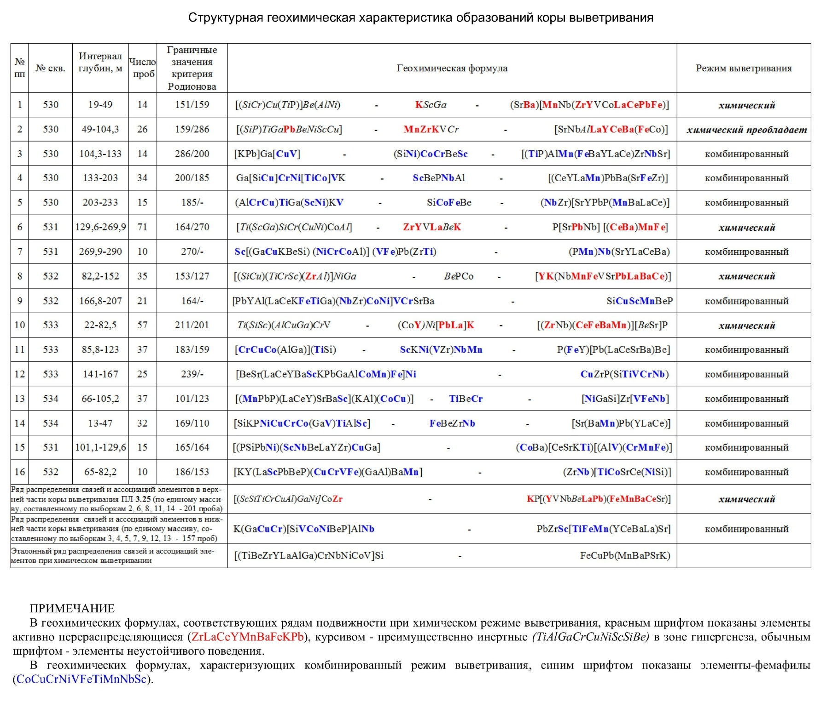

Slide 31
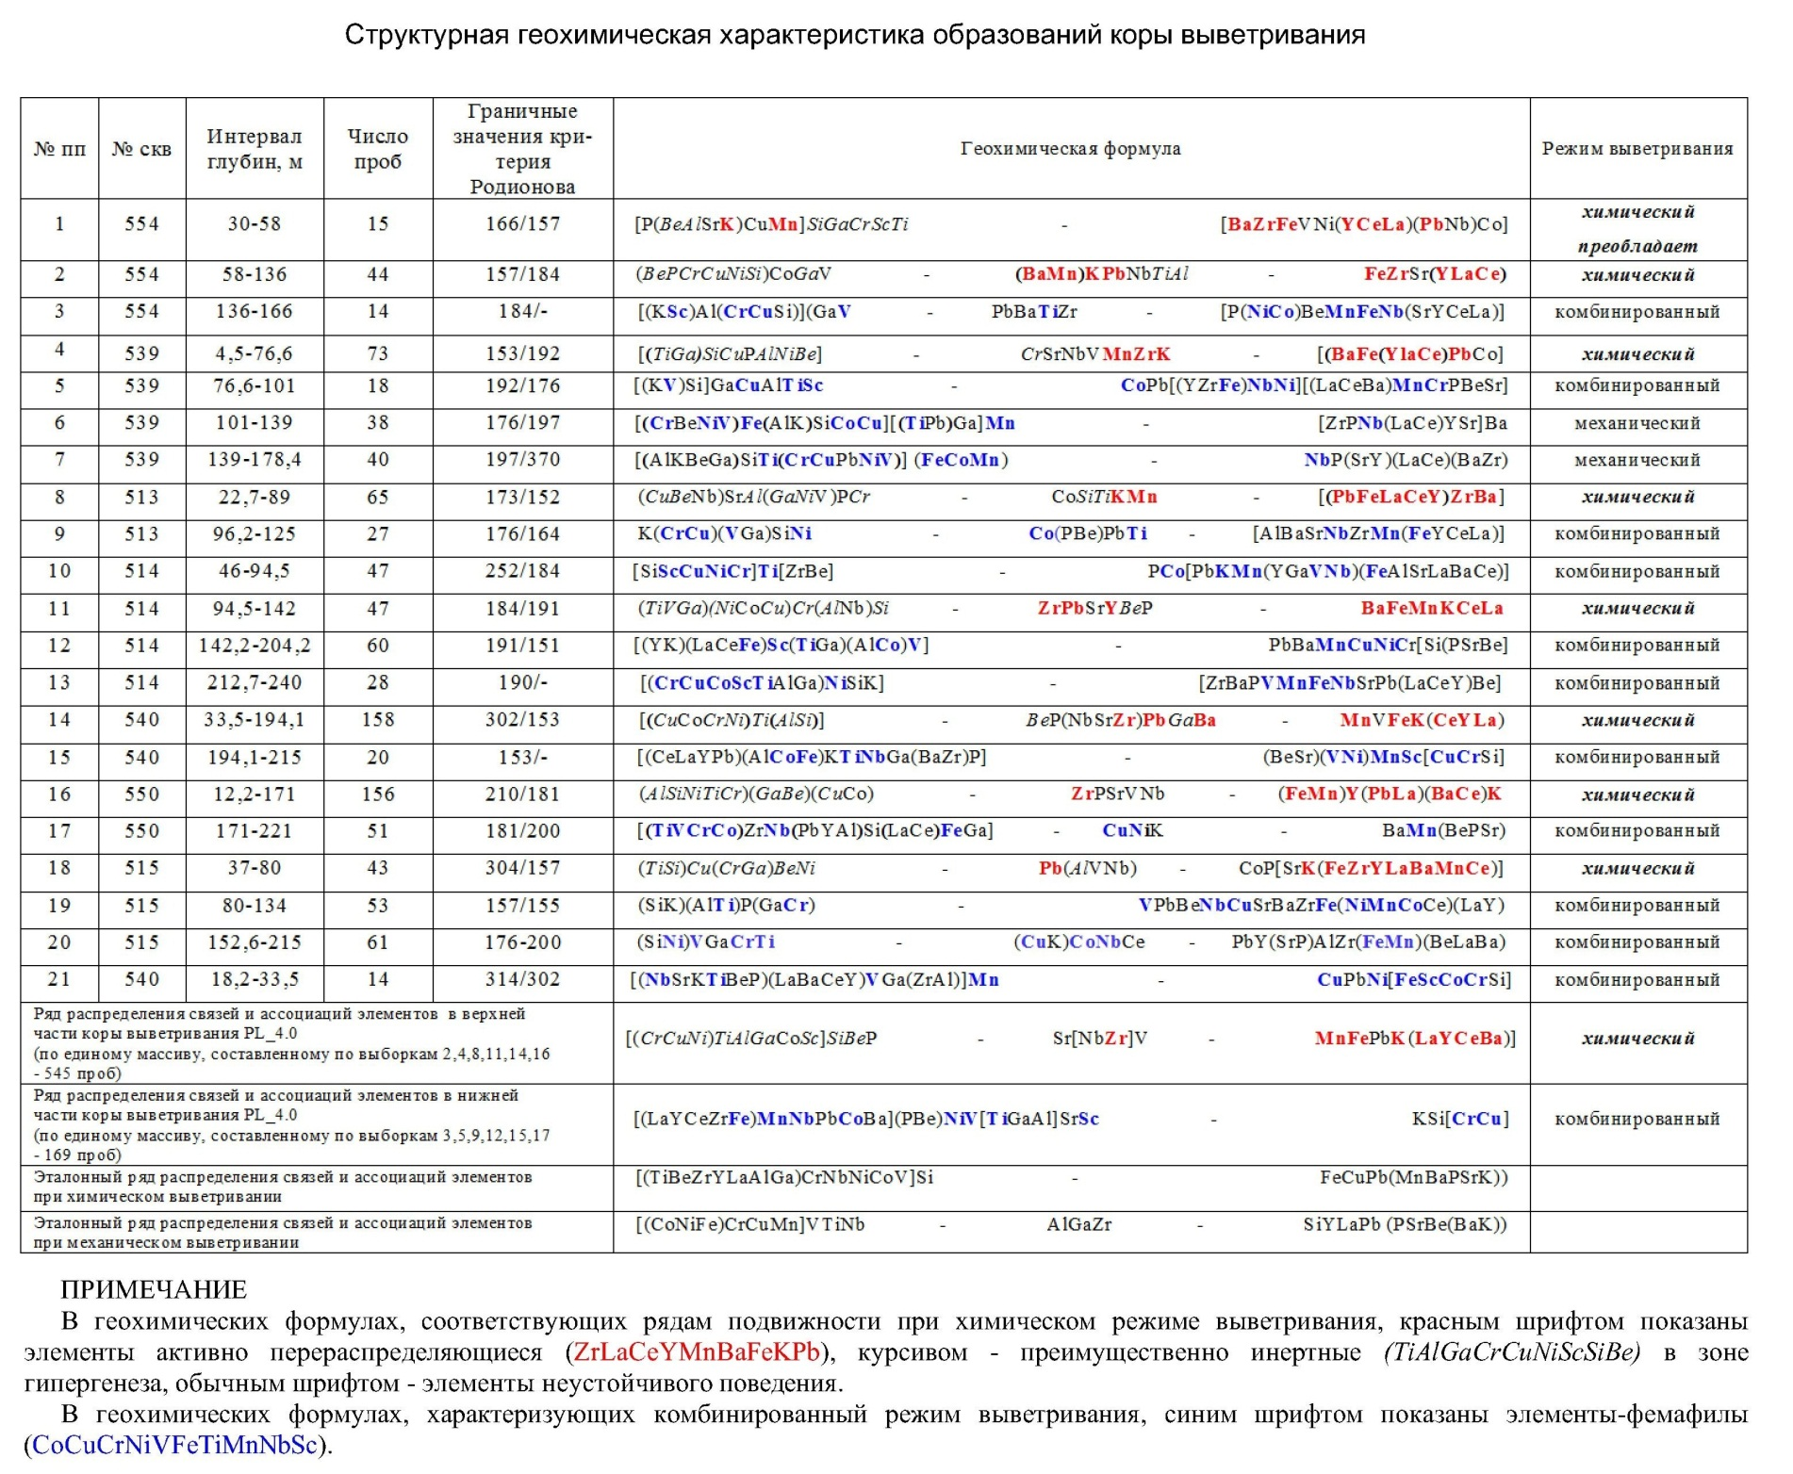

Slide 32
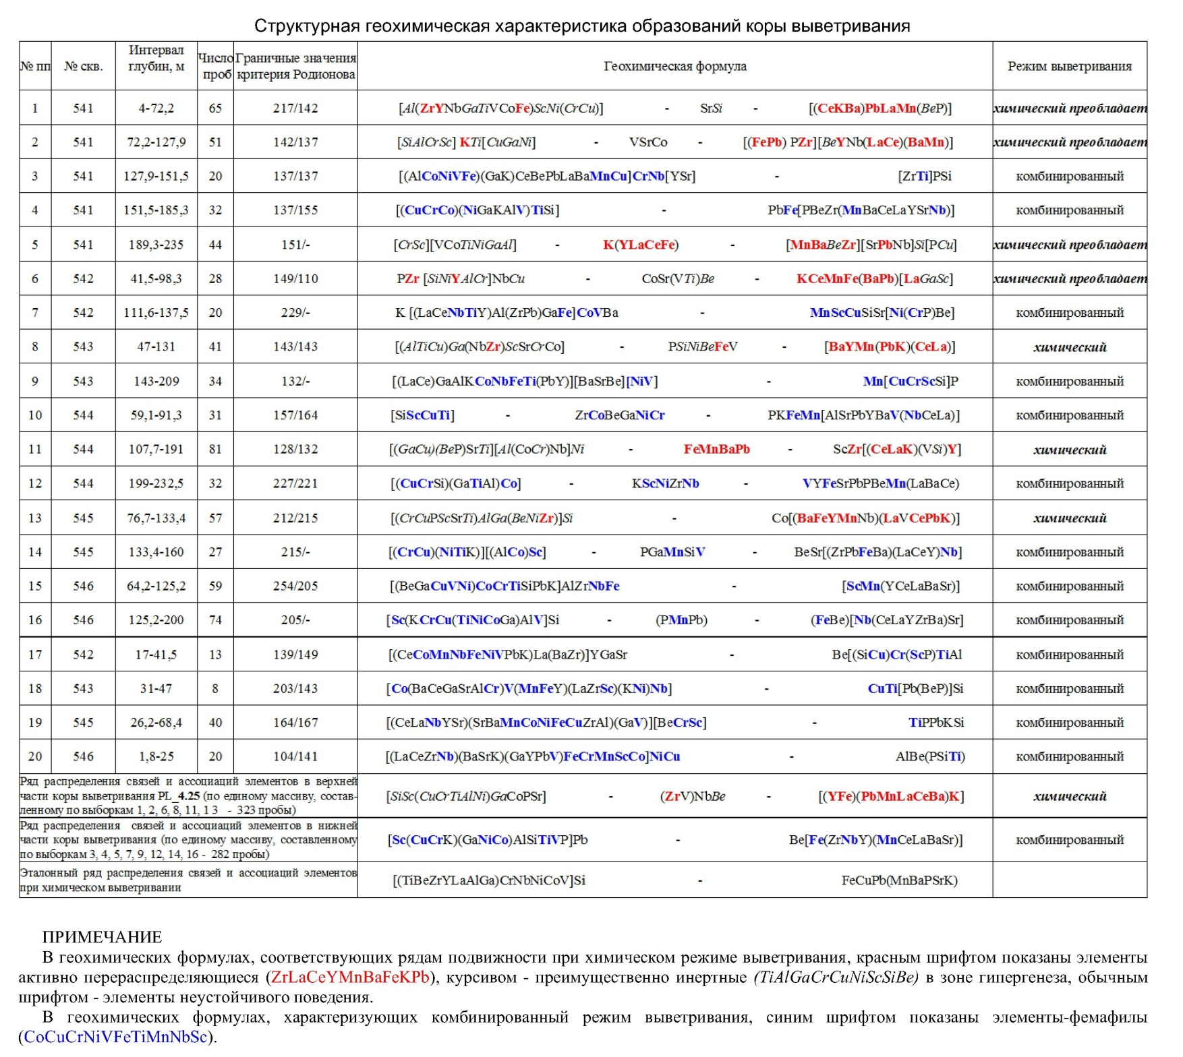

Slide 33
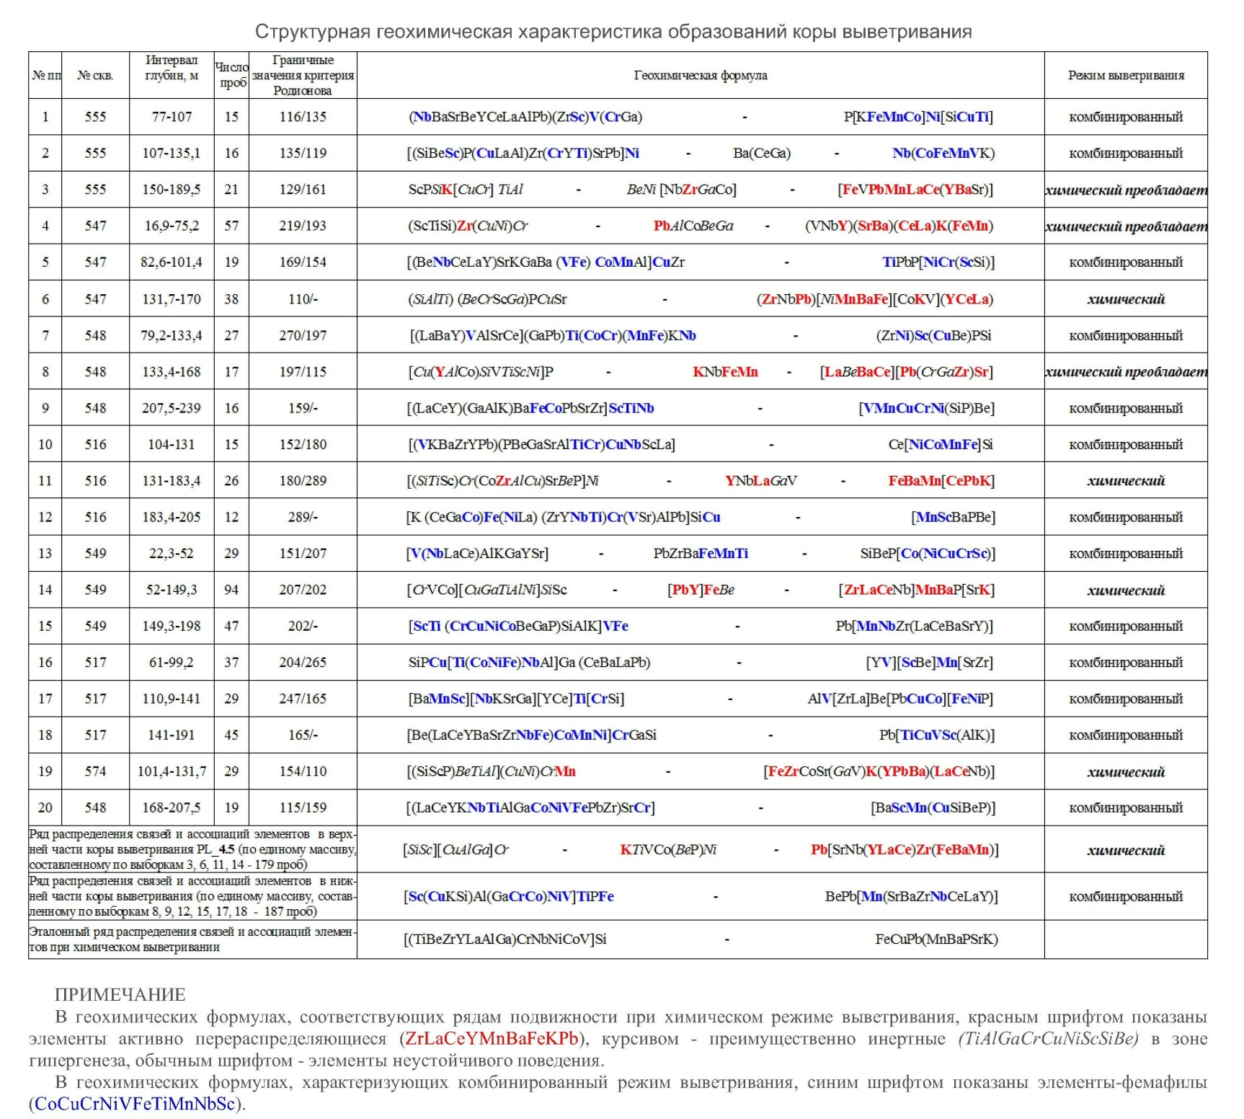

Slide 34
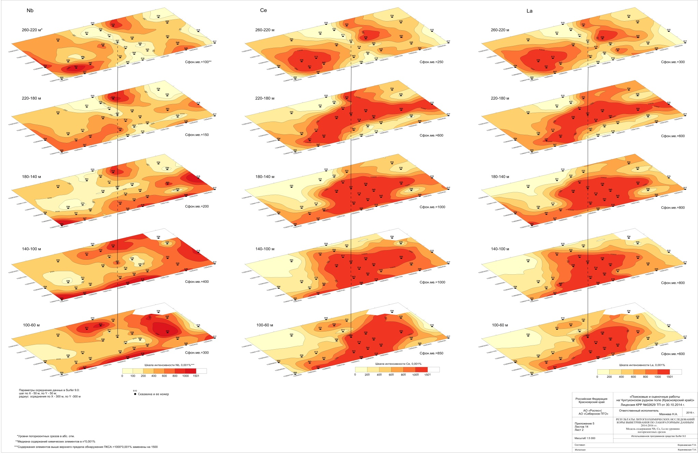
Модель содержания Nb, Ce, La по уровням погоризонтных срезов

